Slide 1
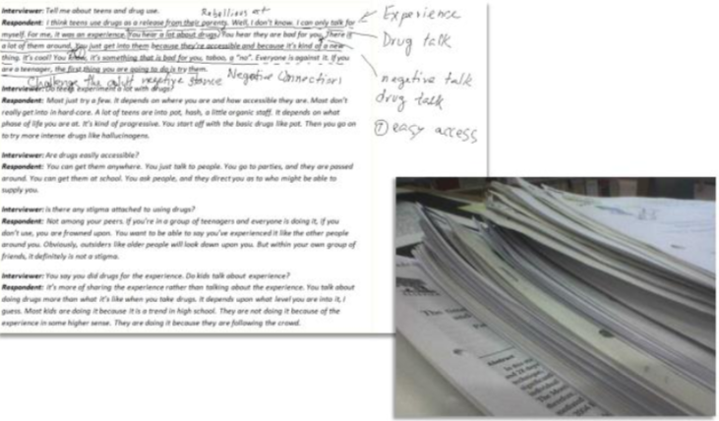
OPEN CODING

Slide 2
Pengenalan Open Coding
1
Apa itu Code/ kode ?
Apa itu Coding/ pengkodean ?
Apa itu Open coding / pengkodean terbuka ?

Slide 3
Kode :
Kata/ frase pendek yang memuat esensi dari suatu segmen data
Pengkodean :
Aktivitas memberi kode terhadap
segmen-segmen data

Slide 4
Open Coding adalah proses merinci, menguji, membandingkan, konseptualisasi dan
melakukan kategorisasi

Slide 5
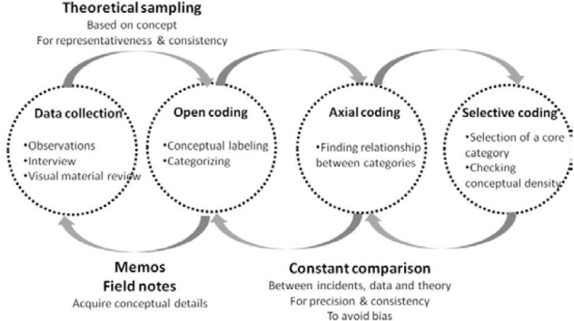

Slide 6
proses dimana data disatukan kembali secara baru setelah pengodean terbuka (open coding), dengan membuat hubungan diantara kategori
Open Coding
Axial Coding
Selective Coding
proses merinci, menguji, membandingkan, konseptualisasi dan
melakukan kategorisasi
proses memilih kategori inti dan menghubungkan semua kategori inti/ memilah axial coding mana yang sesuai dengan kajian teoritik yang akan dikaji.

Slide 7
Proses
Open Coding
2
Bagaimana tahapan open coding ?
Apa istilah penting dalam open coding ?
Bagaimana proses open coding ?

Slide 8
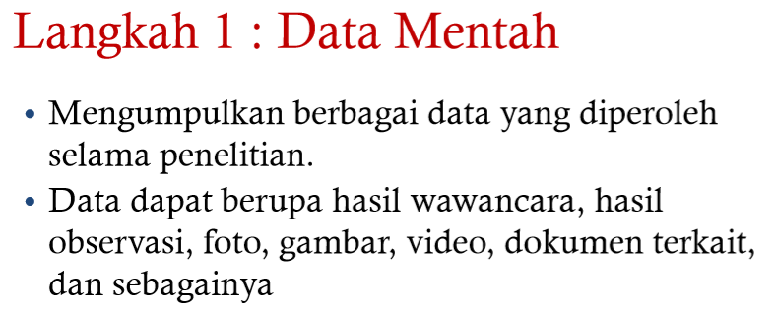
Tahapan Open Coding

Slide 9
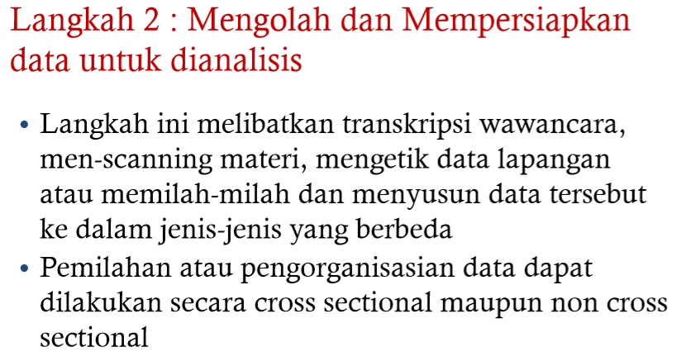
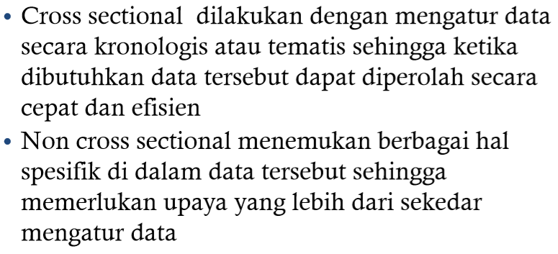

Slide 10
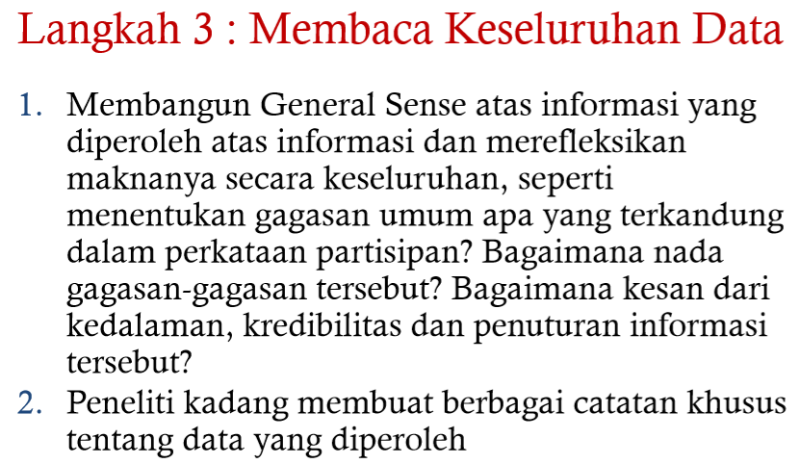

Slide 11
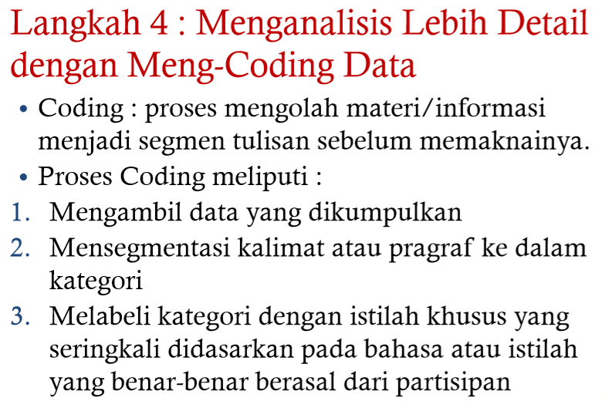

Slide 12
Istilah Penting dalam Coding
Kategori/ Konsep
Petunjuk : lihat bab 2 penelitian.
Dimensi : Subkategori,
Petunjuk : lihat rincian dalam setiap konsep-konsep dalam bab 2.
Indikator : Sub-sub kategori
Petunjuk : Rincian lebih detail dari dimensi yang ada, misal bisa dilihat dari ciri-ciri

Slide 13
Istilah Penting dalam Coding
Label : memberikan nama dari setiap pengelompokkan intisari atau kata kunci.
Sayur, telor, daging sapi, ikan : makanan bergizi
Cimol, lidi-lidian, seblak : makanan tidak bergizi
Kategori : Konsep konsep yang sifatnya abstrak yang digunakan dalam penelitian kualitatif
Contoh : Pra Produksi, Produksi dan Pasca Produksi

Slide 14
Proses dalam Open Coding
Collecting
Organize
Labeling

Slide 15
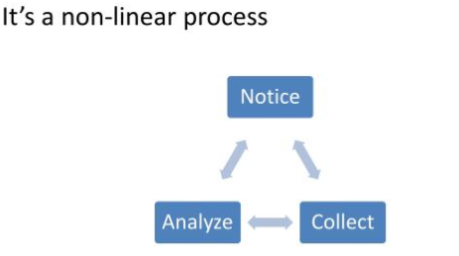
Proses Open Coding
Collecting,
Perhatikan, kumpulkan dan pikirkan hal-hal menarik berdasarkan temuan data (raw data) berupa jawaban dari informan

Slide 16
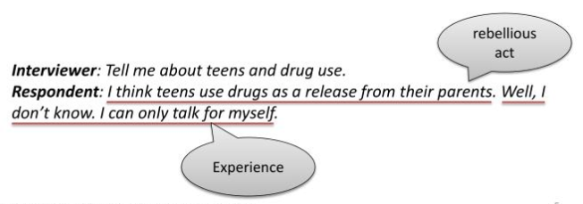
Proses Open Coding
Organize,
Memecah data
Menemukan hubungan, dengan melihat persamaan dan perbedaan
Temukan tema dari data yang dikumpulkan
Tandai bagian-bagian penting dengan label/ kode

Slide 17
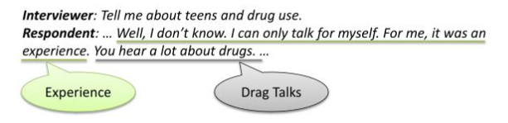
Proses Open Coding
Labeling,
Mengabstrakkan konsep menjadi label
Kata-kata dari data
Kode yang dibuat oleh peneliti

Slide 18
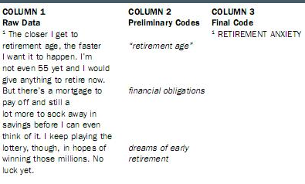
Tabel dalam Open Coding

Slide 19
Anda berada dalam sebuah restoran yang cukup mahal dan populer. Restoran tersebut terdiri dari bangunan bertingkat tiga. Tingkat pertama untuk bar, tingakt kedua untuk ruang makan kecil kecil dan tingkat ketiga untuk ruang makan utama dan dapur. Dapur tersebur terbuka, sehingga anda bisa melhat apa saja yang sedang terjadi. Anda melihat ada seorang wanita berpakaian merah. Ia hanya berdiri di dapur, tapi menurut akal sehat tidak mungkin pemilik restoran menggaji seorang hanya untuk berdiri. Rasa ingin tahu anda terusik dan anda memutuskan melakukan analisis induktif untuk mencari tahu apa sesungguhnya pekerjaan wanita itu.
Anda memperhatikan wanita tersebut sedang memperhatikan serius sekeliling dapur, juga tempat para juru masak bekerja dan wanita tersebut juga memperhatikan secara seksama apa yang sedang terjadi. Selanjutnya datang seorang padanya dan mengajukan pertanyaan, dan wanita berbaju merah tadi menjawab. Wanita tersebut tampak memperhatikan segala sesuatu yang ada diruang dapur dan diruang makan. Wanita berrbaju merah tadi berjalan dan memberi tahu petugas yang membawa makanan. Walaupun dia bediri ditenggah tengah para pekerja, ia tidak tampak mengambil alih pekerjaan dari para pekerja. Selanjutnya, wanita tersebut berjalan memperhatikan setiap orang dan segala sesuatu. Kelihatannya ia memperhatikan kualitas pelayanan, memperhatikan bagaimana pelayana berinteraksi dengan pelanggan, memperhatikan bagaimana pekerja merespon pelanggan, waktu pelayanan, berapa lama waktu yang diperlukan pelanggan duduk sampai menyampaikan pesanan, memperhatikan pekerja mengantar makanan, memperhatikan respon pelanggan, kepuasan pelanggan terhadap pelayanan yang diterima.
Selanjutnya pelayan datng dengan pesanan untuk pesta besar.wanita berbaju merah tadi bergerak untuk membantunya.Wanita itu tampak tahu betul apa yang sedang ia lakukan dan ia mempunyai kemampuan untuk itu. Ia berjalan menuju tembok dekat dapur dan memperhatikan apa yang ada pada jadwal.

Slide 20
Penemuan dan Penamaan
memperhatikan secara seksama (Perhatian)
mengajukan pertanyaan dan wanita berbaju merah tadi menjawab (penyampai informasi)
tampak memperhatikan segala sesuatu yang ada (Pemerhati)
memberi tahu petugas yang membawa makanan (penyampai informasi)
tidak tampak mengambil alih pekerjaan (tidak mengintervensi)
memperhatikan setiap orang dan segala sesuatu (memonitor)
bergerak untuk membantunya (menawarkan bantuan)
tampak tahu betul apa yang sedang ia lakukan (berpengalaman)
memperhatikan apa yang ada pada jadwal (melihat jadwal)
Konsep : Pengatur Makanan
Kategori :
Mengamati
Memantau
Membantu
Melihat jadwal
Memberikan informasi
Sub Kategori : mengamati
Frekuensi (sering sekali, sering, jarang, jarang sekali)
Durasi (lama, sebentar)
Dimensi cara (terbuka, tertutup)

Slide 21
Contoh Praktik
Open Coding
3

Slide 22
Contoh Open Koding :
1
Rumusan masalah :
“Bagaimana imperialisme budaya musik K-pop menerpa remaja ?”
Tinjauan pustaka :
  Imperialisme budaya populer
  Dunia hiburan Korea-Musik K-pop
  1. kapitalisme industri musik Korea
  2. Industri budaya dalam musik pop Korea
  Kesadaran palsu oleh musik K-pop
  1. kultivasi musik pop Korea
  2. Fenomena industri budaya dengan penyebaran hegemoni dan selera di Ind.

Slide 23
Lembar Persetujuan Informan
Saya yang bertanda tangan dibawah ini menyatakan bersedia menjadi informan dalam penelitian yang dilakukan saudara…….yang berjudul……………………………….
Saya memahami bahwa penelitian ini tidak akan berakibat negatif terhadap diri saya dan akan dijaga kerahasiaannya oleh peneliti serta hanya digunakan untuk kepentingan penelitian. Oleh karena itu saya bersedia menjadi informan dalam penelitian ini.
Demikian surat pernyataan ini saya buat untuk digunakan sebagaimana mestinya.
Tangsel, ……..
Informan
(………………)

Slide 24
Panduan pedoman wwcr
Permulaan ketertarikan pada K-pop
1. Sejak kapam suka K Pop ? awalnya gimana ?
2. Kenapa bisa suka K pop ?
3. Pernah suka musik Indonesia, barat, mandarin atau Jepang?
Imperialisme budaya korea
1. Keungulan menonjol K pop apa?
2. Hal hal yang berhubungan dengan Korea, apa saja yang telah ada di Jakarta?
Dunia hiburan Korea-K pop
1. Mencari informasi K pop biasanya darimana ?
2. Seberapa sering ? Sejauh mana media tersebut memberikan informasi terkini dan akurat?
Kapitalis industri musik K-pop
1. Koleksi barang K pop apa saja?
7. Menonton konser-konser mereka ?
Fenomena K-pop di Indonesia
1. Nilai apa yang didapat dari idola ?
2. Keinginan lebih jauh mengenai K pop kira kira apa ?

Slide 25
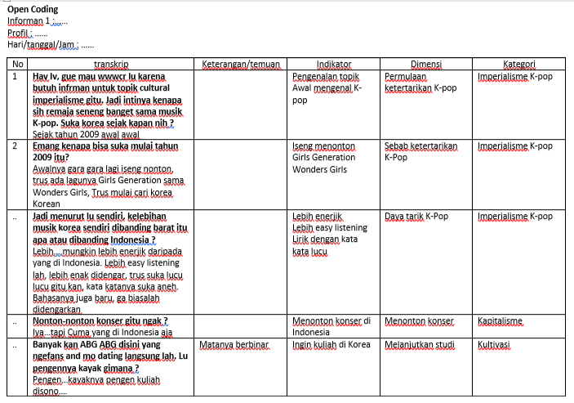

Slide 26
Instrumen catatan lapangan
Catatan | Kode
Komunikasi non verbal yang mendukung komunikasi verbal
Komunkasi non verbal yang berlawanan dengan komunikasi verbal
Kondisi lingkungan yang mempengaruhi selama proses wwcr
Kejadian/ peristiwa yang sering terjadi/ berulang kali

Slide 27
Contoh Open Koding :
2
Rumusan masalah :
“Bagaimana pengalaman ibu merawat anak autis dalam memasuki masa remaja ?”
Tinjauan pustaka :
  Konsep keluarga
  1. Dukungan sistem keluarga dan sistem sosial
  2. Beban keluarga merawat anak autis
  Konsep remaja
  1. Perkembangan remaja penyandang autis
  Pola Asuh
  1. Peran orang tua
  Konsep autisme

Slide 28
Panduan pedoman wwcr
Ceritakan bagaimana perasaan ibu saat mengetahui anak yang mengalami autisme ?
Bagaimana cara ibu merawat anak dengan autisme setiap hari ?
Menurut ibu kebutuhan apa saja yang diperlukan selama merawat anak dengan autisme?
Ceritakan hambatan apa yang dialami ibu saat merawat anak dengan autisme ?
Ceritakan hal apa yang ibu ketahui tentang pertumbuhan dan perkembangan masa remaja ?
Apa yang ibu harapkan terhadap perawatan anak dengan autisme ?

Slide 29
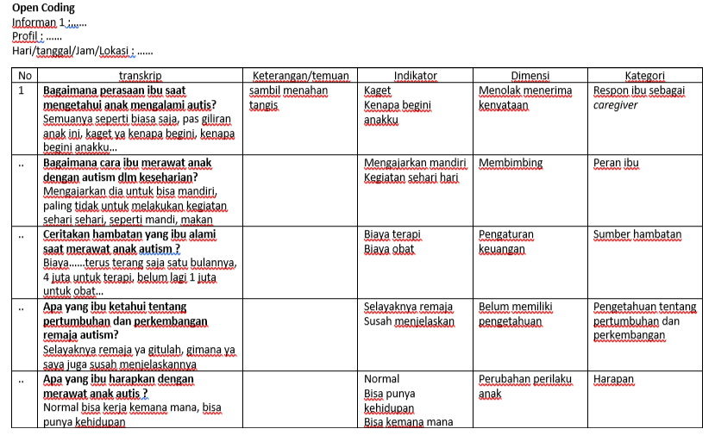

Slide 30
Latihan
Open Coding
4

Slide 31
Latihan :
Buatlah kelompok yang terdiri dari 5 orang
Susunlah tabel open coding dari transkrip wawancara untuk setiap informan penelitian berikut ini !
Presentasikan dengan menjelaskan tahapan open coding yang dilakukan !

